Slide 1
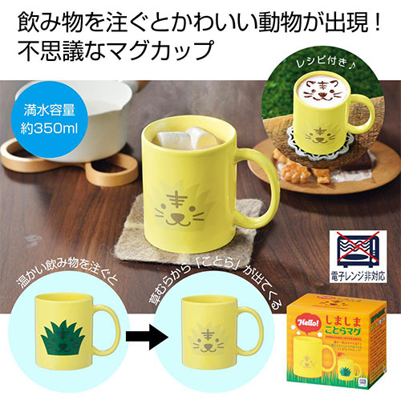
【提案書】
ハロー!しましまことらマグ
特徴
温かい飲み物を注ぐと草むらから可愛らしい子虎が姿を現す、とってもキュートなマグです。子供向けイベントやキャンペーンのノベルティグッズなどにおすすめのアイテムです。
納期
納期スペース
仕様
素材：陶器
サイズ：8×8×9.5cm
包装：化粧箱入り
備考：※電子レンジ不可 ※食洗機不可 満水容量約350ml
お見積
お見積りスペース

